Slide 1


Slide 2


Slide 3
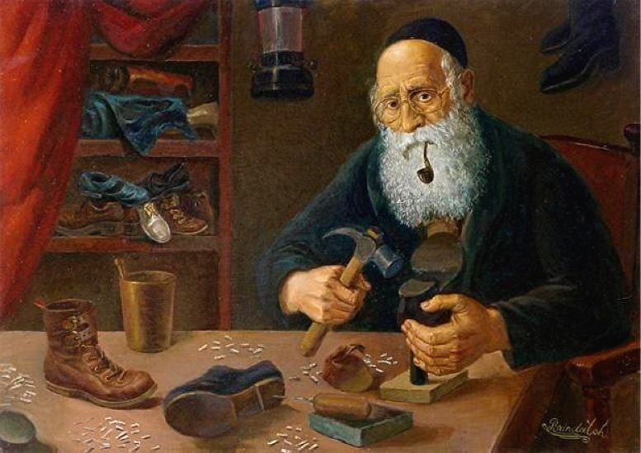
Притча о башмачнике

Slide 4

Учись учиться.
Занятие:

Slide 5

Запомни!
Мак, ежевика, лимонад, киви, пирожное, слива, фундук, тесто, креветка, овсянка, яйцо, молоко, майонез, колбаса.

Slide 6
МНЕМО́НИКА - совокупность правил и приёмов, помогающих запоминать нужные сведения.
С.И.Ожегов
«Толковый словарь русского языка»

Slide 7
Приемы мнемотехники
-группировка;
- классификация;
- ассоциации;

Slide 8
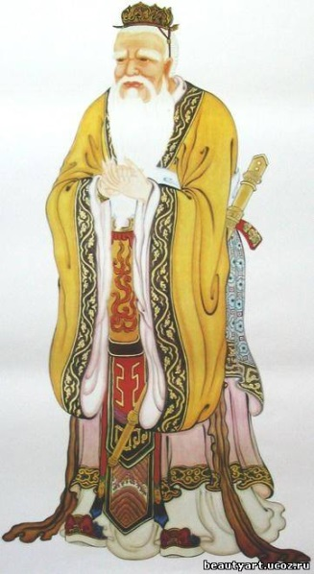
« Я слышу и забываю.
Я вижу и запоминаю.
Я делаю и понимаю».
Конфуций

Slide 9
Группировка
С помощью группировки легче запоминать телефонные номера
Например, 2-98-71-23 запомнить сложнее, чем: 2-987-123
Задание!
Запомните слова:
Альпы,Чудское, Волга, тополь,Днепр, дуб,Памир,Байкал,липа,Кавказ,Онежское, Иргиз (воспроизведите то,что запомнили)

Slide 10
Горы | Озера | Реки | Деревья
Альпы | Чудское | Волга | тополь
Памир | Байкал | Днепр | дуб
Кавказ | Онежское | Иргиз | липа

Slide 11
Классификация – распределение каких-либо предметов, явлений, понятий на основе определенных общих признаков
Задание!
Распредели животных на группы:
Заяц,стрекоза,медведь,божья
коровка,волк,муха

Slide 12
насекомые | млекопитающие
стрекоза | заяц
божья коровка | медведь
муха | волк

Slide 13
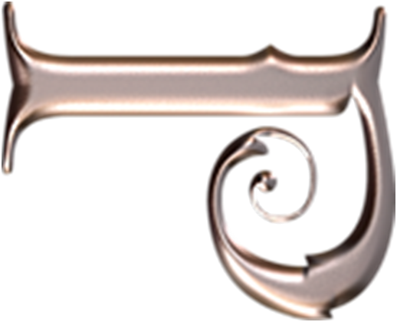
Ассоциация – нахождение ярких необычных образов,которые соединяются с запоминаемой информацией.

Slide 14
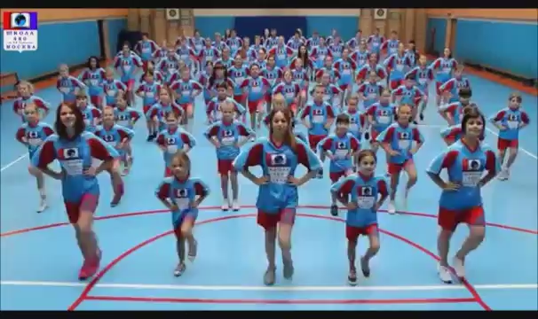

Slide 15
Художественные тексты (проза, стихи)
Вы читаете такой текст: «Архипелаг Фиджи – это крупные и мелкие острова. Большинство из них вулканического происхождения. Тут есть песчаные пляжи, окаймленные пальмовыми рощами, укромные бухты...»

Slide 16
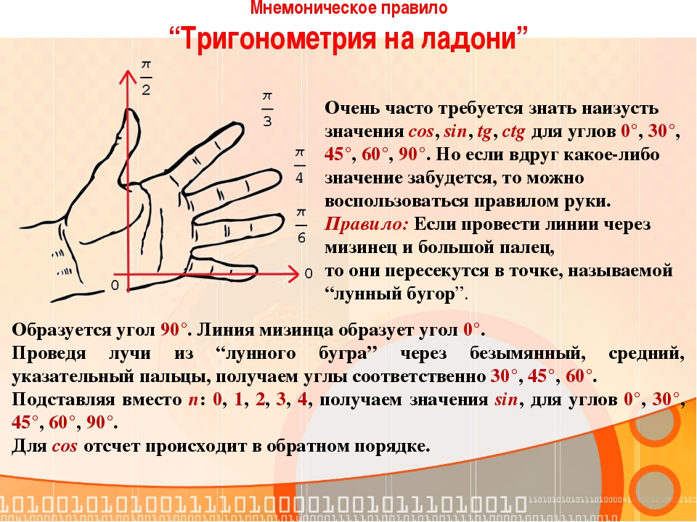

Slide 17
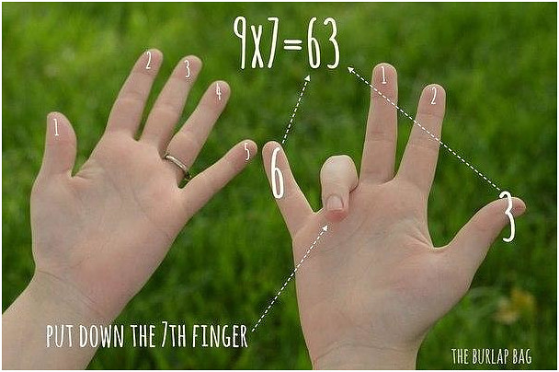
Натуральные числа
Умножение на 5: дописать 0 и разделить на 2.
Например, 836×5=8360/2=4180
Умножение на 9: дописать 0 и отнять исходное число.
Например, 254×9=2540-254=2286
Умножать на 9 числа от 1 до 10 можно на пальцах. Вытягиваем 10 пальцев.
Например, хотим умножить на 3. Загибаем третий палец и считаем вытянутые. Слева их 2, справа 7. Значит 27. И т.п.

Slide 18
Умножение двузначных чисел на 11: записываем число, а в середину вставляем сумму его цифр.
Например, 24×11=2#4 (вместо решетка сумма цифр)=2 (2+4) 4=264. Если сумма цифр больше 10, то вторая цифра записывается в середину, а десятки прибавляются к первой цифре.
Например, 75×11=7#5=7 (7+5) 5=(7+1) 25=825
Запоминание числового выражения величины числа π (~3,14159265358…) происходит легче, если использовать его стихотворные формы, в которых, например:
число букв в каждом слове соответствует очередной цифре числа:
«Это я знаю и помню прекрасно
Пи многие знаки мне лишни, напрасно
Использование звуковой памяти

Slide 19
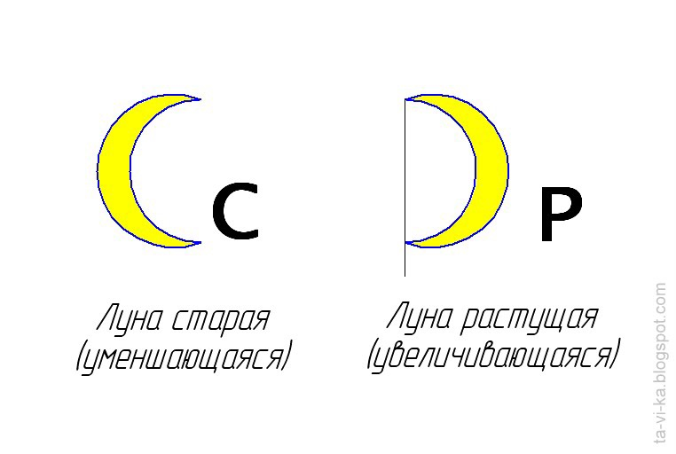
Использование вспомогательных предметов
Астрономия
Использование некоторых «подсобных приспособлений» позволяет облегчить запоминание некоторой важной информации. Например, для запоминания того, «растущей» ли является фаза Луны, можно использовать палец, «приставленный» к полумесяцу на небе: если получается буква Р — растущая, иначе С — стареющая.

Slide 20
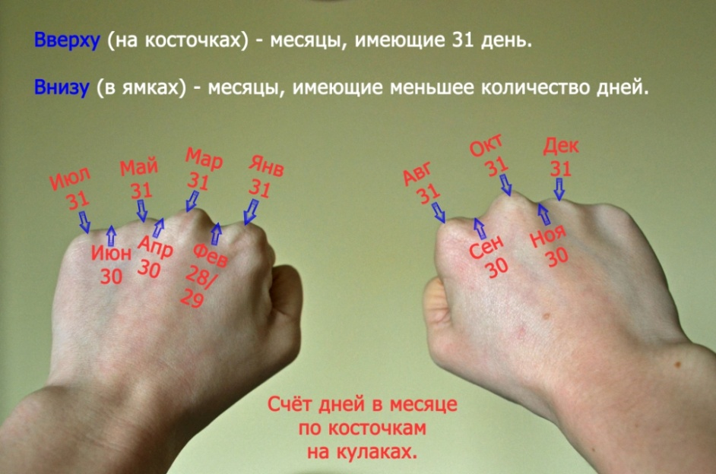
Количество дней в месяцах года
По костяшкам пальцев. Надо сжать руки в кулаки и сложить два кулака вместе, боком друг к другу, как будто двумя руками держишь карандаш. Счёт месяцев идёт по выступающим костяшкам пальцев и по впадинкам между костяшками. Если месяц приходится на костяшку, значит он длинный, в нём 31 день; если на впадинку — значит короткий, в нём 30 дней, или 28/29, если это февраль. Январь — костяшка мизинца, февраль — впадинка между мизинцем и безымянным пальцем, март — костяшка безымянного, и т. д. Месяца июль и август приходятся на костяшки указательных пальцев, между ними ложбинки нет.

Slide 21

Образование смысловых фраз из начальных букв запоминаемой информации

Slide 22

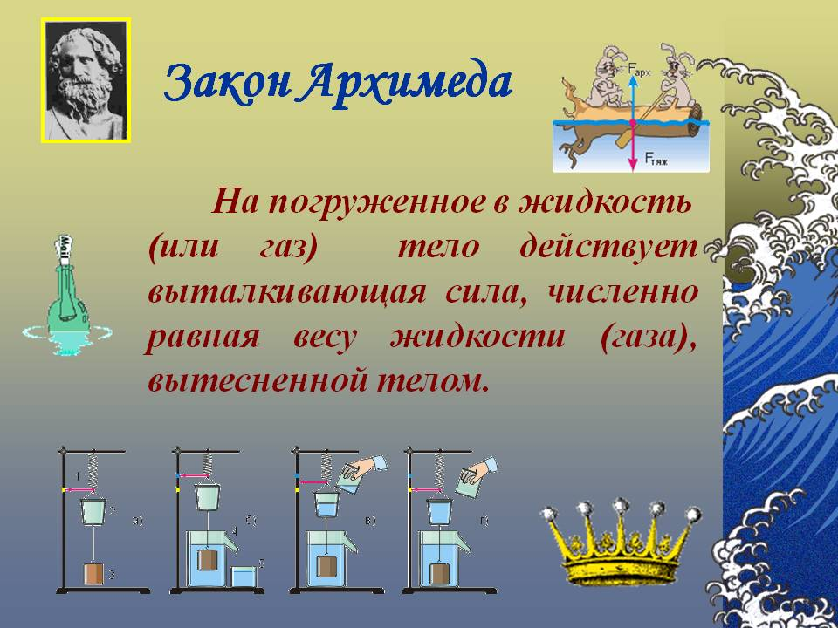
Квадратный корень из 2
Длины слов кодируют первые цифры числа (1,4142135624):
Я Жора, я глуп, но я вот нашел корень из двух
Косматый пёс,
С синевою нос.
Кота схватил
Вчера за хвост
Физика
Закон Архимеда:
Тело, всунутое в воду,
выпирает на свободу
с силой выпертой воды
телом, всунутым туды

Slide 23
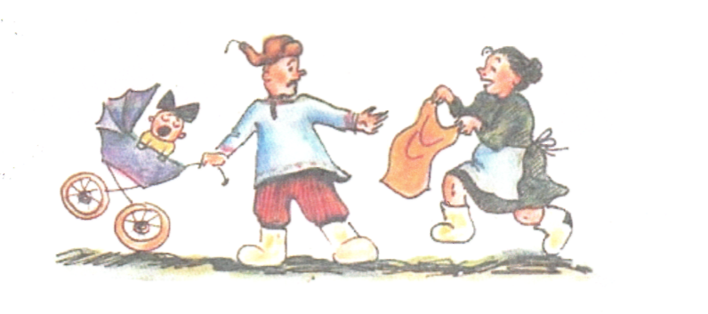
Русский язык
Падеж | Вспомогательное слово | Вопрос
Именительный |  | Кто? Что?
Родительный | нет | Кого? Чего?
Дательный | дать | Кому? Чему?
Винительный | вижу | Кого? Что?
Творительный | горжусь | Кем? Чем?
Предложный | думаю | О ком? О чём?
???????

Slide 24
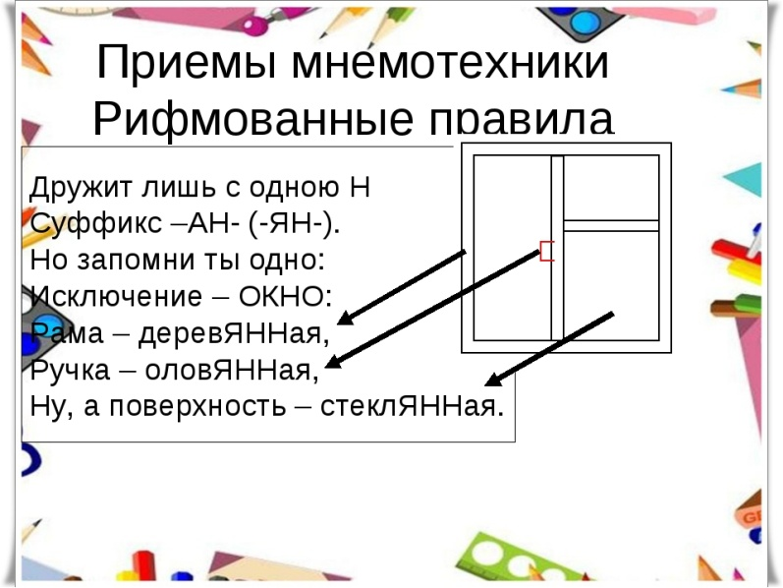

Slide 25

Цыган на цыпочках цыплёнку цыкнул: «Цыц»
Не чудесно, не прекрасно, а ужасно и опасно букву «Т» писать напрасно в словах «вкусный, интересный»
Собирать, стирать, задира -
Повнимательней гляди:
Если в слове имя Ира,
Значит, в корне буква и.
Если после корня — а,
В корне будет и всегда.
Вот пример, запоминай:
Ноги вытер? — Вытирай!
Мошенник у труженика одну н украл!

Slide 26

При изучении спряжения глаголов
Для верного определения начальной формы глагола:
вид не менять, - СЯ не терять.
Дышать, слышать, ненавидеть,
И зависеть, и вертеть,
И обидеть, и терпеть –
Вы запомните, друзья,
Их на Е спрягать нельзя.
Ко второму же спряженью
Отнесем мы без сомненья
Все глаголы, что на - ить,
Исключая брить, стелить.

Slide 27

Ударение в словах
Долго ели тОрты –
Не налезли шОрты!
ЗвонИт звонарь,
ЗвонЯт в звонок,
В огороде баба Фёкла, у неё на грядке свёкла!
Срубили ель, сорвали щавЕль.
Не говори катАлог, а только каталОг. А твОрог? Можно твОрог, а можно и творОг!
Как у нашей Марфы
Есть в полоску шАрфы!

Slide 28


Slide 29
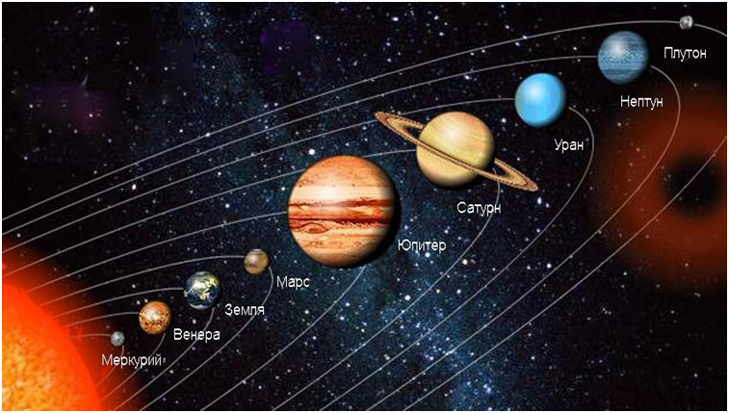
Метод «Необычная история»
Нам необходимо придумать историю, в которой мы свяжем наши образы необычным сюжетом последовательно друг с другом
Задание!
Сочините запоминалку к названию ряда планет Солнечной системы

Slide 30
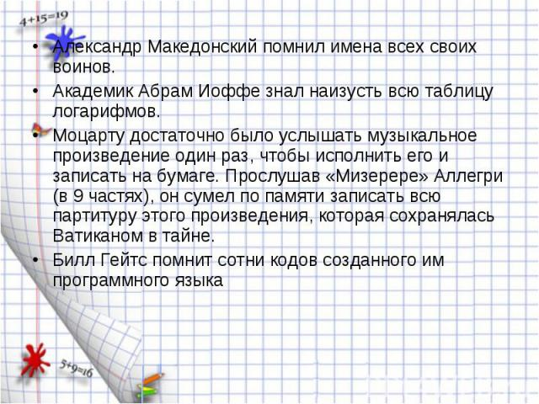

Slide 31
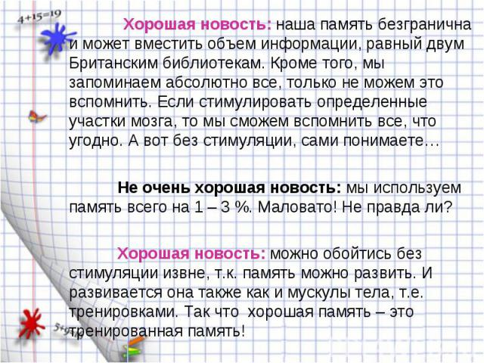

Slide 32
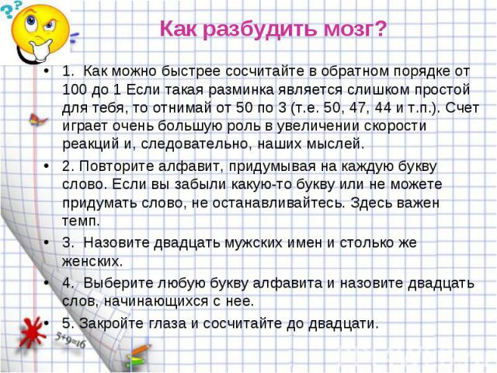

Slide 33


